Slide 1
Premio Quitu Cara 2024
Dirección Metropolitana de Fomento a la Creatividad, Patrimonio y Memoria Social

Slide 2
ANTECEDENTES
El premio Quitu Cara para la ruralidad fue retomado en esta administración municipal después de 10 años.
En el año 2023, se evidenció la riqueza cultural de las Parroquias Rurales del Distrito Metropolitano de Quito, con 27 postulaciones y la participación de 16 parroquias.

Slide 3
27 POSTULACIONES PREMIO QUITU CARA 2023
ORGANIZACIÓN/GRUPO/GESTOR/ASOCIACIÓN | PARROQUIA
DANZA TRADICIONAL CALDERÓN | CALDERÓN
CORPORACIÓN CULTURAL INTIPAK CHURI | CALDERÓN
LATIDOS COMPAÑÍA DE DANZA | LLANO CHICO
AGRUPACIÓN CULTURAL LLANKAY PACHA | LLANO CHICO
CENTRO DE SABERES ANCESTRALES CHUCCHURILLOS ÑAUPA AYLLU MANTA | POMASQUI
YUMBADA DE RUMICUCHO | SAN ANTONIO DE PICHINCHA
GRUPO DE DANZA SORELLANZA | NANEGALITO
GRUPO DE TEATRO DANZA RAÍCES | NANEGALITO
ORGANIZACIÓN DE DISFRAZADOS SAN JUAN DE CUMBAYÁ | CUMBAYÁ
YUYAYKUNA LUMBISÍ | COMUNA LUMBISÍ/CUMBAYÁ
SRA. LAURA MONTILLA | TUMBACO
GRUPO DE DANZA SAN SEBASTIÁN | PIFO
CULTURIPIFO | PIFO
CENTRO ECOCULTURAL ÑUKANCHIK YUYAY | YARUQUÍ
CENTRO CULTURAL AMAGUAÑA | AMAGUAÑA
GRUPO DE DANZA CULTURAL TAMIA | AMAGUAÑA
AGRUPACIÓN WARMI RUCO DE ALANGASÍ | ALANGASÍ
ASOCIACIÓN DE PRODUCCIÓN ARTESANAL EL CEDACERO (ASOPROARCE) | GUANGOPOLO
GRUPO DE DANZA KILLAWUAÑUY (ECLIPSE LUNAR) | LLOA
FARO CULTURAL DE LLOA | LLOA
CENTRO CULTURAL NAYÓN | NAYÓN
ORGANIZACIÓN JL SOUNDS STUDIOS | NAYÓN
COMUNA SAN JOSÉ DE COCOTOG | ZÁMBIZA
AGRUPACIÓN CULTURAL ANDINUKUNA | ZÁMBIZA
FUNDACIÓN RESGUARDO PATRIMONIAL | GUAYLLABAMBA (2 POSTULACIONES)

Slide 4
Acciones realizadas en el año 2023

Slide 5
Desarrollo de capacidades en los gestores culturales del DMQ para la generación y sostenibilidad de proyectos que permitan la reactivación del sector cultural.
Levantamiento participativo de información de patrimonio inmaterial en los territorios.
Entrega de fondos económicos para la ejecución de proyectos de diversa índole
artístico cultural y patrimonial.

Slide 6
Logros
34 personas capacitadas de 17 organizaciones culturales pertenecientes a 14 parroquias rurales del DMQ.
17 proyectos desarrollados con acompañamiento técnico, estructurados correctamente y que cumplen los criterios establecidos por la DCMP.
Financiamiento de los proyectos o una parte de ellos con un fondo de 4.500 USD para c/u.

Slide 7
17 proyectos en ejecución año 2024, con seguimiento y acompañamiento técnico en territorio
 | PARROQUIA | PROYECTO | ÁMBITO DEL PATRIMONIO CULTURAL INMATERIAL | MECANISMO DE SALVAGUARDIA DEL PATRIMONIO CULTURAL INMATERIAL
1 | CUMBAYÁ, COMUNA LUMBISÍ | YUYAYKUNA LUMBISÍ | TRADICIONES Y EXPRESIONES ORALES/USOS SOCIALES RITUALES Y ACTOS FESTIVOS
2 | GUAYLLABAMBA | PATRIMONIO DE GUAYLLABAMBA | CONOCIMIENTOS Y USOS RELACIONADOS CON LA NATURALEZA Y EL UNIVERSO | ESPACIOS SIMBÓLICOS
3 | TUMBACO | CUENTOS VIAJEROS |  | MEDIACIÓN LECTORA
4 | AMAGUAÑA | AMAGUAÑUY AL RESCATE DE SUS TRAJES TÍPICOS | TRADICIONES Y EXPRESIONES ORALES
5 | CALDERÓN | EL PRIOSTAZGO DE LA CAPILLA | TRADICIONES Y EXPRESIONES ORALES/USOS SOCIALES, RITUALES Y ACTOS FESTIVOS
6 | LLANO CHICO | SOMOS PUEBLO VIVO | TRADICIONES Y EXPRESIONES ORALES
7 | NAYÓN | LOS GUAGUAS SE TOMAN LA PLAZA |  | AGENDA CULTURAL PARA NIÑAS/OS
8 | ALANGASÍ | WARMI RUCO DE ALANGASÍ EN INTI RAYMI | TRADICIONES Y EXPRESIONES ORALES/ARTES DEL ESPECTÁCULO/USOS SOCIALES, RITUALES Y ACTOS FESTIVOS

Slide 8
9 | YARUQUÍ | ÑUCA SHIMI ÑUKA KURIPA | TRADICIONES Y EXPRESIONES ORALES,IDIOMA COMO VEHÍCULO DEL PATRIMONIO CULTURAL INMATERIAL | DECENIO DE LENGUAS
10 | LLOA | FESTIVAL DE TEATRO EN EL VALLE ANDINO DE LLOA |  | CREACIÓN ARTÍSTICA OBRAS TEATRALES
11 | CALDERÓN | JALUNGUILLA, PATRIMONIO NATURAL Y ANCESTRAL DE CALDERÓN | TRADICIONES Y EXPRESIONES ORALES/CONOCIMIENTOS Y USOS RELACIONADOS CON LA NATURALEZA Y EL UNIVERSO | ESPACIOS SIMBÓLICOS
12 | PIFO | RURAK MAKI | TÉCNICAS ARTESANALES TRADICIONALES
13 | LLANO CHICO | FESTIVAL INTERCULTURA SARA TUKUSHUN | TRADICIONES Y EXPRESIONES ORALES
14 | PIFO | MUSEO FUENTE DEL SABER | TRADICIONES Y EXPRESIONES ORALES | ELEMENTOS ARQUEOLÓGICOS
15 | POMASQUI | POR EL CAMINO DEL TZAWAR | TÉCNICAS ARTESANALES TRADICIONALES
16 | SAN ANTONIO DE PICHINCHA | CASA MUSEO YUMBO | TRADICIONES Y EXPRESIONES ORALES/ARTES DEL ESPECTÁCULO/USOS SOCIALES, RITUALES Y ACTOS FESTIVOS
17 | GUANGOPOLO | TEJIENDO DIVERSIDADES | TÉCNICAS ARTESANALES TRADICIONALES

Slide 9
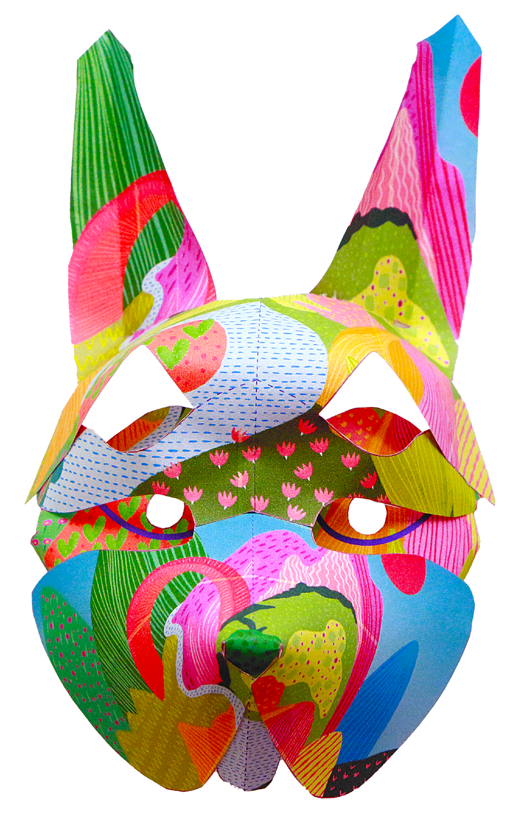
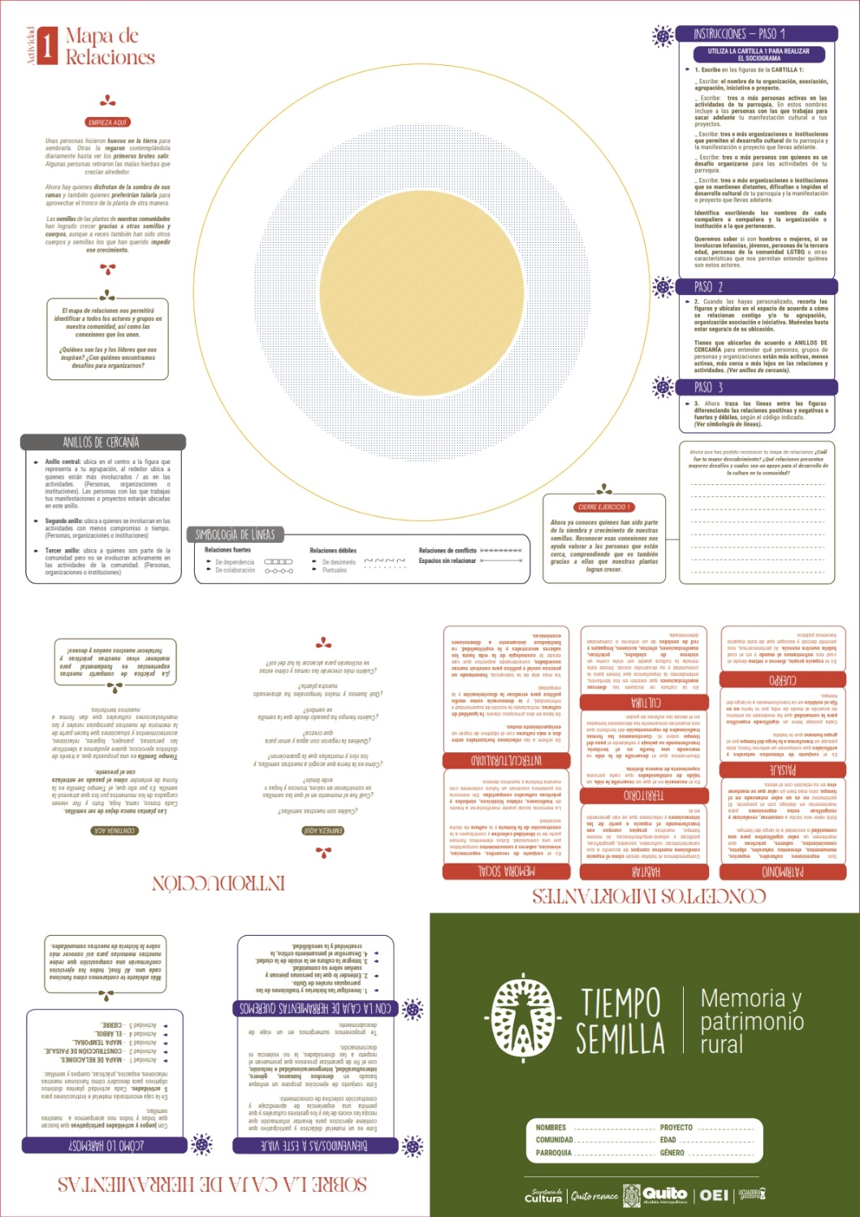
Resultados
Capacidades de funcionarios fortalecidas
Capacidades de gestores fortalecidas
Archivo y mapa de actores en las parroquias
Herramientas y metodologías de investigación y fomento sensibles a las problemáticas de cada lugar

Slide 10
Bases Técnicas Premio Quitu Cara 2024

Slide 11
El Código Municipal para el Distrito Metropolitano de Quito, Sección X, Art. 733, reconoce los esfuerzos ciudadanos para la preservación del patrimonio intangible y establece el proceso para la entrega anual del Premio Quitu Cara a la iniciativa, proyecto, programa o emprendimiento ejecutado en una parroquia rural del Distrito Metropolitano de Quito, que por sus características se destaque en la preservación del patrimonio intangible de la ciudad.
Normativa

Slide 12
Los representantes de organizaciones, comunidades, colectivos, agrupaciones o gestores culturales, que hayan ejecutado una iniciativa, proyecto, programa o emprendimiento en una parroquia rural del Distrito Metropolitano de Quito en el año 2023, y cuya iniciativa se destaque por sus características en la preservación del patrimonio intangible de la ciudad. Nota: Todas las postulaciones ingresarán a un proceso de evaluación por parte del equipo de Patrimonio Cultural Inmaterial del IMP para analizar la manifestación con la que la iniciativa, proyecto, programa o emprendimiento desarrolló su estrategia para la preservación, salvaguarda y revitalización del patrimonio intangible de su territorio; y si corresponde, dar paso al proceso de registro de las fichas generales de Patrimonio Cultural Inmaterial del Sistema de Información de Patrimonio Cultural del Ecuador (SIPCE)
¿Quiénes pueden postular?

Slide 13
Las personas que hayan postulado a la edición inmediata anterior del premio Quitu Cara. Es decir, los postulantes del año 2023 no podrán postular en el año 2024. Es importante aclarar que este punto se refiere a los gestores culturales por lo que no importa si aplican como persona natural en el caso de que la anterior vez aplicaron como persona jurídica, o viceversa. Si se trata de la misma agrupación, no serán tomados en cuenta. Esto con la finalidad de democratizar la participación, otorgando la oportunidad a otros actores culturales de las Parroquias Rurales.
¿Quiénes no pueden postular?

Slide 14
Las personas que hayan postulado a la edición inmediata anterior del premio Quitu Cara. Es decir, los postulantes del año 2023 no podrán postular en el año 2024. Es importante aclarar que este punto se refiere a los gestores culturales por lo que no importa si aplican como persona natural en el caso de que la anterior vez aplicaron como persona jurídica, o viceversa. Si se trata de la misma agrupación, no serán tomados en cuenta. Esto con la finalidad de democratizar la participación, otorgando la oportunidad a otros actores culturales de las Parroquias Rurales.
¿Quiénes no pueden postular?

Slide 15
Pueden postular las Iniciativas/manifestaciones, proyectos, programas o emprendimientos que cumplan con las siguientes condiciones: - Iniciativas, proyectos, programas o emprendimiento ejecutados en una parroquia rural del Distrito Metropolitano de Quito durante el año 2023. - Iniciativas, proyectos, programas o emprendimientos que por sus características se destaquen en la preservación del patrimonio intangible de la ciudad.
¿Qué tipo de proyectos pueden postular?

Slide 16
Ámbitos (Salvaguardia del Patrimonio Cultural Inmaterial – UNESCO – Paris 2003, Art. 2.) 1.- Tradiciones y expresiones orales, incluido el idioma como vehículo del patrimonio cultural inmaterial 2.- Artes del espectáculo 3.- Usos sociales, rituales y actos festivos 4.- Conocimientos y usos relacionados con la naturaleza y el universo 5.- Técnicas artesanales tradicionales

Slide 17
Todas las iniciativas, proyectos, programas o emprendimientos serán recibidos por los Gobiernos Parroquiales de acuerdo con el cronograma de postulación detallado en el punto 9 de las presentes bases. Cada Gobierno Parroquial podrá enviar hasta tres postulaciones a la Secretaría de Cultura.
¿Cómo postular?

Slide 18
Formulario de postulación Documentos de respaldo que se deben adjuntar al formulario de postulación: - Medio de comprobación de la manifestación postulada (fotografías o videos, máximo 10). - Tres (3) videos de hasta 3 minutos (pueden ser grabados con celular) de testimonios de los miembros de la organización, colectivo, comunidad o agrupación, en los que se exponga lo siguiente: - Copia de cédula y papeleta de votación del representante de la organización, colectivo, comunidad o agrupación.
Documentos de postulación

Slide 19
Conformación del Comité de jurados El comité de jurados estará conformado por delegados de las siguientes instituciones:
Proceso de evaluación y selección
Comité de jurados
a) Delegado de la Secretaría de Cultura.
b) Delegado de UNESCO
c) Delegado del Instituto Metropolitano de Patrimonio.

Slide 20
Criterios de evaluación y selección
Criterios de selección | Puntaje
Cohesión social El proyecto identifica e incluye a diferentes actores comunitarios que contribuyen a la preservación, salvaguarda y revitalización de la manifestación cultural. | 15
Ocupación del espacio público El proyecto realiza acciones de ocupación, recuperación, resignificación o re-valorización del espacio público. | 10
Sostenibilidad El proyecto cuenta con acciones de continuidad, mantenimiento y sostenibilidad del mismo a mediano o largo plazo. | 10
Transmisión intergeneracional El proyecto promueve o fortalece la transmisión y aprendizaje intergeneracional, a través de acciones específicas en la ejecución del proyecto. | 15
Participación activa El proyecto demuestra la participación activa de las personas en el proceso de reproducción, recreación, reconfiguración, resignificación, reapropiación y readaptación de los saberes y las prácticas vinculados a la manifestación cultural. | 15
Componente 2 de interculturalidad Enfoque intercultural. El proyecto identifica las estructuras de poder y desigualdad histórica y sistémica (colonial, racista, patriarcal, etc.) en las que se insertan sus acciones y construye respuestas desde el proyecto a partir de esa identificación. | 15
Protección del medio ambiente El proyecto refuerza saberes o prácticas vinculadas al cuidado del medio ambiente.. | 10
Sentido social y cultural El proyecto no tiene en sí mismo un fin lucrativo, es decir, el aspecto lucrativo de la manifestación no se sobreponer al sentido social y cultural de la misma. | 10
TOTAL | 100

Slide 21
Los resultados se publicarán a través de los sitios oficiales de la Secretaría de Cultura y se notificará formalmente al ganador del premio mediante el correo electrónico registrado en la postulación.
Comunicación de resultados:

Slide 22
Cronograma
ACTIVIDADES | INICIO | FIN
Publicación de las bases técnicas en la página de Quito Cultura para descarga de los formularios y formatos de postulación. | 9-julio-2024
Postulaciones. | 9- julio-2024 | 28-julio-2024
Entrega de las postulaciones de proyectos por parte de los Gobiernos Parroquiales Rurales a la Secretaría de Cultura | 29-julio-2024 | 31-julio-2024
Revisión y consolidación de postulaciones para entrega de proyectos al comité de jurados | 1-agosto-2024 | 4-agosto-2024
Evaluación de los proyectos postulados por parte de los jurados | 5-agosto-2024 | 12-agosto-2024
Reunión de deliberación y veredicto final de jurados. | 13-agosto-2024
Entrega de acta de resultados al Instituto Metropolitano de Patrimonio para la elaboración del informe. | 14-agosto-2024 | 14-agosto-2024
Entrega de Informe técnico elaborado por el IMP a las comisiones de Desarrollo Parroquial, Comisión de Educación y Cultura y Comisión de Deporte y Recreación. | 16-agosto-2024
En comisión conjunta, las comisiones de Educación y Cultura, y Desarrollo Parroquial emitirán su informe para conocimiento y resolución del Consejo Metropolitano de Quito. | 19-agosto-2024 | 22-agosto-2024
Envió de dictamen de las comisiones al Concejo Metropolitano para aprobación. | 23-agosto-2024 | 30-agosto-2024
Difusión del evento de premiación a través de los medios informativos del Municipio. | 2-septiembre-2024 | 7-septiembre-2024
Acto de premiación | 8-septiembre-2024

Slide 23
GRACIAS
¿PREGUNTAS?
memoriaypatrimoniodcmp@gmail.com Dirección de Fomento a la Creatividad, Patrimonio y Memoria Social quitocultura.com

